Slide 1


Todos los procesos de formación del SENA
son gratuitos e incluyentes

Slide 2



AF5. Aprendizaje interactivo en la revolución 4.0
Evento: Seminario
UT: ¿Cómo los nuevos modelos didácticos privilegian la interactividad?
Experto: Julio Esteban Martín

Slide 3

Sumario
Beneficios del uso de las TIC en el aula
Ambientes de aprendizaje interactivos
Metodologías didácticas que promueven la interactividad

Slide 4
¿Alguna vez has tenido la sensación de llevar toda la vida estudiando y “no saber hacer nada”?
Learning by doing
aprender haciendo

Slide 5

1. Beneficio del uso de las TIC en el aula
MOTIVACIÓN
ATENCIÓN
CREATIVIDAD
INTERACCIÓN
COLABORACIÓN
Notes:
Los beneficios para los alumnos son…..

Slide 6

Los adultos demandan un conocimiento práctico y útil para mejorar su empleabilidad y desempeño laboral.
MOTIVACIÓN
El uso de las TIC contribuye a fortalecer la motivación de los estudiantes.
Notes:
La adquisición de competencias digitales supone un reto en sí mismo que "empodera" a los alumnos como ciudadanos y como trabajadores.

Slide 7


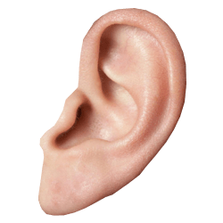
ATENCIÓN
El uso de organizadores gráficos y recursos audiovisuales facilitan una atención más prologada en el tiempo.
Notes:
La motivación mejora la capacidad de atención.
Recordamos hasta el 80% de aquello que vemos, mientras que solo el 20% de lo que leemos, o el 10% de lo que oímos.

Slide 8




Las TIC se utilizan en gran medida para crear contenidos mezclando diferentes sistemas de representación simbólica:
CREATIVIDAD
textos
imágenes
sonidos
Notes:
La evolución de las aplicaciones informáticas en usabilidad, accesibilidad y mejora de los interfaces; ha contribuido a facilitar el uso creativo de estas herramientas.

Slide 9

Las TIC promueven una actitud proactiva y participativa en el alumnado.
INTERACIÓN
Notes:
La formación basada en el desarrollo de competencias requiere metodologías de enseñanza-aprendizaje que pivoten en la interacción del estudiante con el docente y con el resto de compañeros; lejos el modelo tradicional de aprendizaje memorístico por adquisición basado en el método expositivo (lecciones magistrales).
La comunicación básicamente unidireccional (uno a muchos) del modelo educativo tradicional se complementa ahora con la posibilidad de comunicaciones multidireccionales (muchos a muchos), asincrónicas (ruptura de unidad temporal), virtuales (ruptura de unidad de lugar).

Slide 10

Resulta más sencillo que nunca crear proyectos en equipo, cooperar y aprender unos de otros.
COLABORACIÓN
Notes:
Las TIC incorporan diversas técnicas y procedimientos que facilitan el trabajo colaborativo; en gran medida por su ubicuidad y la proliferación de aplicaciones para compartir y editar información desde múltiples dispositivos: ordenadores, tabletas y teléfonos.

Slide 11

Actualización, adaptación y personalización
Los entornos digitales facilitan la actualización permanente de las informaciones y recursos educativos. Además, es posible ajustar las herramientas y contenidos a las realidades locales y a las características de cada estudiante.
Notes:
Los beneficios para el docente son …
Las TIC incorporan diversas técnicas y procedimientos que facilitan el trabajo colaborativo; en gran medida por su ubicuidad y la proliferación de aplicaciones para compartir y editar información desde múltiples dispositivos: ordenadores, tabletas y teléfonos.

Slide 12




TIC
como
HERRAMIENTAS
ENTORNO DE APRENDIZAJE
para
ENSEÑAR
APRENDER
Notes:
PLEs y LMSs

Slide 13

2. Ambientes de Aprendizaje Interactivos
Además del aula como espacio de interacción, hoy las TIC nos proveen con espacios virtuales donde interactuar tanto dentro como fuera del aula.
1. Personal Learning Environment (PLE)
2. Comunidades de Aprendizaje
3. Learning Management System (LMS)
Notes:
Algunos autores incorporan al PLE, el conjunto de relaciones alumno-formador alumno-alumno (Personal Learning Network - PLN). Otros incluyen también la red de espacios físicos para el aprendizaje informal: bibliotecas, museos, …

Slide 14

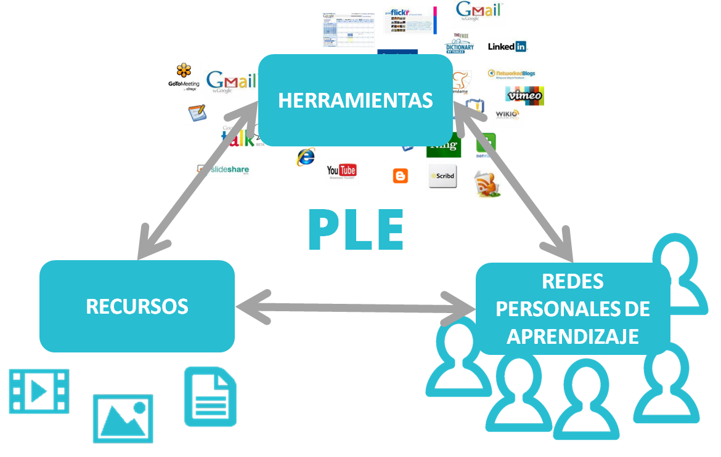
1
Personal Learning Environment (PLE)
Aplicación o conjunto de aplicaciones utilizadas por un estudiante para organizar su propio proceso de aprendizaje.
Espacio de información, investigación, relación, colaboración y aprendizaje.
El estudiante establece sus propios objetivos de aprendizaje.
No hay una estructura formal de evaluación.
Notes:
Algunos autores incorporan al PLE, el conjunto de relaciones alumno-formador alumno-alumno (Personal Learning Network - PLN). Otros incluyen también la red de espacios físicos para el aprendizaje informal: bibliotecas, museos, …

Slide 15
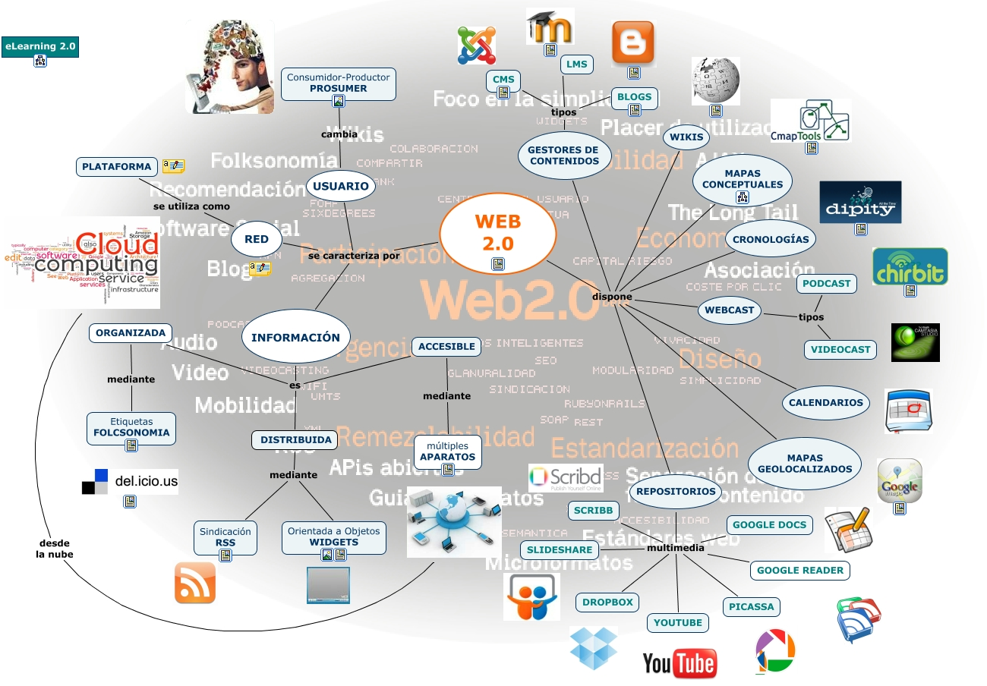
Notes:
Algunos autores incorporan al PLE, el conjunto de relaciones alumno-formador alumno-alumno (Personal Learning Network - PLN). Otros incluyen también la red de espacios físicos para el aprendizaje informal: bibliotecas, museos, …

Slide 16





La plataforma digital sobre la que suelen montarse los PLEs es un gestor de contenidos (CMS). Los más populares en el ámbito educativo son WordPress y Ning.
Los CMSs facilitan la creación, gestión y difusión contenidos en Internet. Las entradas pueden contener cualquier tipo de documentación – multimedia – procedente de diversos repositorios web
Notes:
Blog, wikis, …

Slide 17
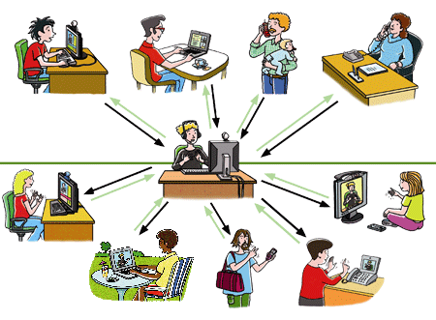
Por otra parte, disponen de una sección (pública o privada) para que los lectores realicen comentarios. Además, de la posibilidad de conectarse con las redes sociales del estudiante. Así como con los PLEs de sus compañeros, el blog de aula o la plataforma de teleformación del centro.
Al conjunto de relaciones del estudiante se le denomina Personal Learning Network (PLN).
Notes:
Blog, wikis, e-portafolios (Mahara)

Slide 18
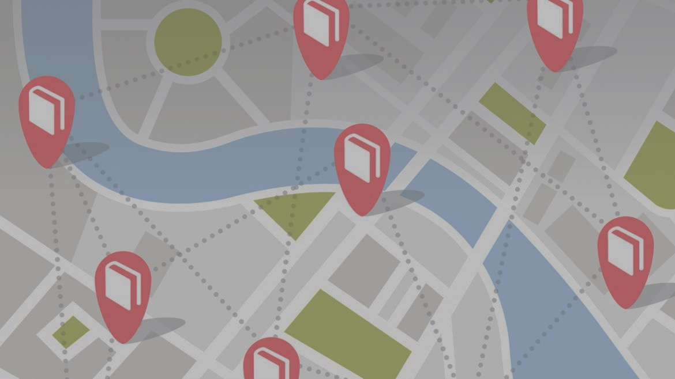
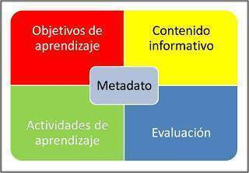
A su vez el centro puede disponer de un entorno semejante que puede ser utilizado para informar a su comunidad educativa. O para conectarse con otros centros, para compartir recursos educativos o colaborar en proyectos locales, nacionales e internacionales.
Hay instituciones públicas regionales, nacionales y europeas que elaboran repositorios documentales que aglutinan objetos de aprendizaje (píldoras) por cursos y materias que son compartidos por toda la comunidad educativa.
Estructura de objeto de aprendizaje
Notes:
Blog, wikis, e-portafolios (Mahara)

Slide 19

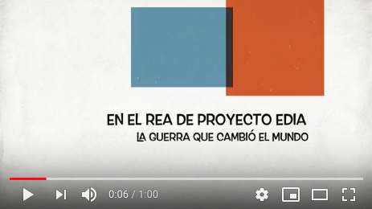
Recursos Educativos Abiertos (REA)
Los Recursos Educativos Abiertos, el proyecto EDIA y la herramienta de autor eXeLearning (4:52) - CeDeC
Experiencia intercentros REA "La guerra que cambió el mundo” (1:00) - CeDeC

Slide 20

2
Comunidades de Aprendizaje
Los gestores de contenidos web son utilizados también por los docentes para crear un Blog de aula o un Blog Personal donde publicar artículos, distribuir materiales y recursos, o plantear debates.
Los docentes pueden conectar sus blogs con otros colegas para compartir información y recursos o colaborar en proyectos transversales del centro.
Notes:
Blog, wikis, e-portafolios (Mahara)

Slide 21
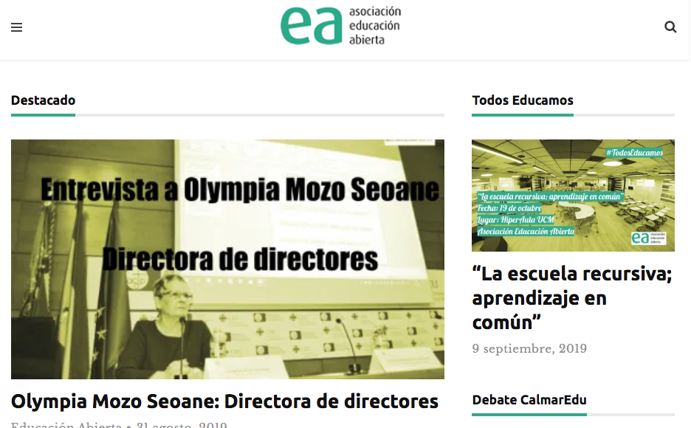
Educación Abierta – Think Tank de educación
¡pincha sobre la imagen!

Slide 22

3
Learning Management System (LMS)
Estos entornos de aprendizaje son plataformas de teleformación que incorporan herramientas para la creación de cursos y la gestión de alumnos.
La plataforma más extendida por ser gratuita y de código abierto es Moodle. Cuenta con una gran cantidad de extensiones (gratuitas y de pago) que facilitan la adaptación del entorno al tipo de formación y las necesidades del centro.
Notes:
Blog, wikis, e-portafolios (Mahara)

Slide 23





Otras plataformas que ofrecen cursos online son los Massive Open Online Courses (MOOCs):
Algunas prestigiosas universidades ofrecen Moocs (gratuitos de pago).
Notes:
Blog, wikis, e-portafolios (Mahara)

Slide 24
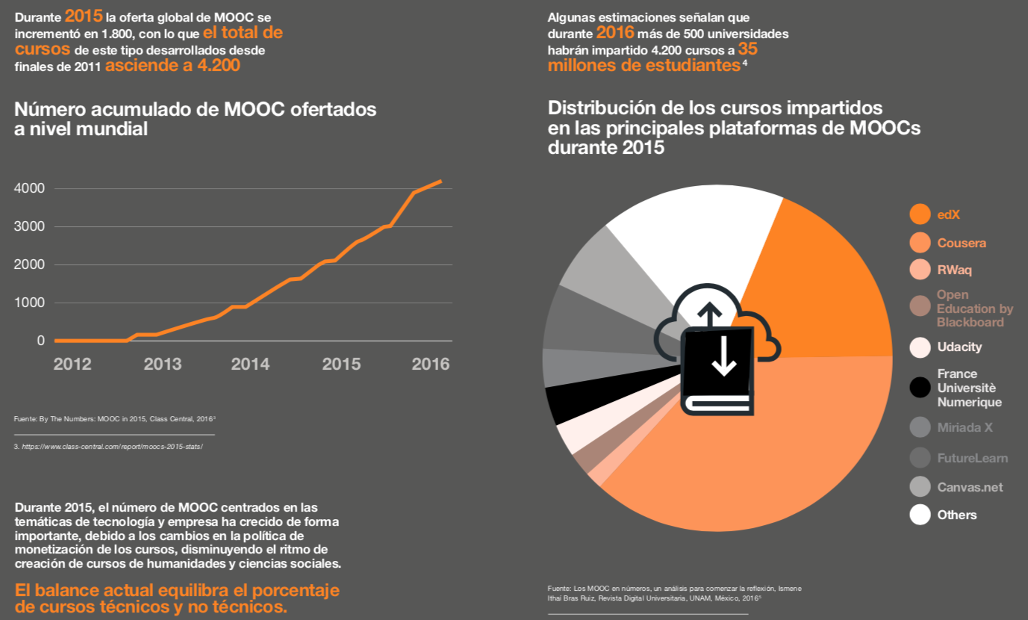
Notes:
Blog, wikis, e-portafolios (Mahara)

Slide 25

3. Metodologías didácticas que promueven la interactividad
Las metodologías activas tienen entre otros objetivos desarrollar:
Habilidades Cognitivas y Metacognitivas
Aprendizaje Autónomo
Pensamiento Crítico y Creativo
Trabajo Colaborativo
Habilidades de Comunicación
Valores y Actitudes
Notes:
reflexión, análisis, síntesis, razonamiento, evaluación, etc.
Escuchar activamente, aprender a preguntar, defender y argumentar un punto de vista, etc
autoestima y autoconfianza, responsabilidad
aceptar su responsabilidad con respecto al progreso y la dirección de su aprendizaje. Aprender a aprender.
planificación, organización, prestación de apoyo, distribución de tareas, supervisión del progreso
aprender de sus éxitos y fracasos y así desarrollar sus destrezas y comprensión y planear el aprendizaje futuro

Slide 26
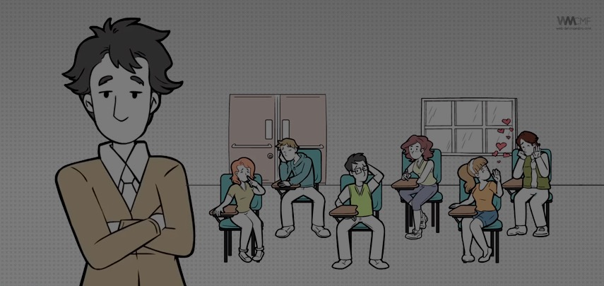
Las metodologías activas de enseñanza-aprendizaje requieren para su implementación un cambio de rol tanto del docente como del discente.
El alumno asume un rol activo en su propio proceso de aprendizaje.
El formador adopta el rol de facilitador.
Guía, asesora, dinamiza, evalúa a los alumnos.
Descubre por sí mismo, experimenta, colabora, crea.

Slide 27



Interacción
entre
ALUMNOS - CONTENIDOS
ALUMNOS - FORMADOR
ALUMNOS - ALUMNOS
Notes:
División funcional que pretende destacar el trabajo autónomo y el trabajo entre pares.

Slide 28


Aprendizaje por Descubrimiento
Los métodos de aprendizaje por descubrimiento facilitan que el alumno se involucre activamente en el proceso de búsqueda, organización y gestión de la información.
ALUMNOS - CONTENIDOS
Fomenta el uso de estrategias metacognitivas, y conduce al desarrollo de las competencias informacional y mediática; entre otras.

Slide 29


Las TIC nos proporcionan un contexto hipertextual y multimedia idóneo para la investigación.
Sin denostar la importancia de las bibliotecas, museos y centros de documentación tradicionales.
ALUMNOS - CONTENIDOS

Slide 30
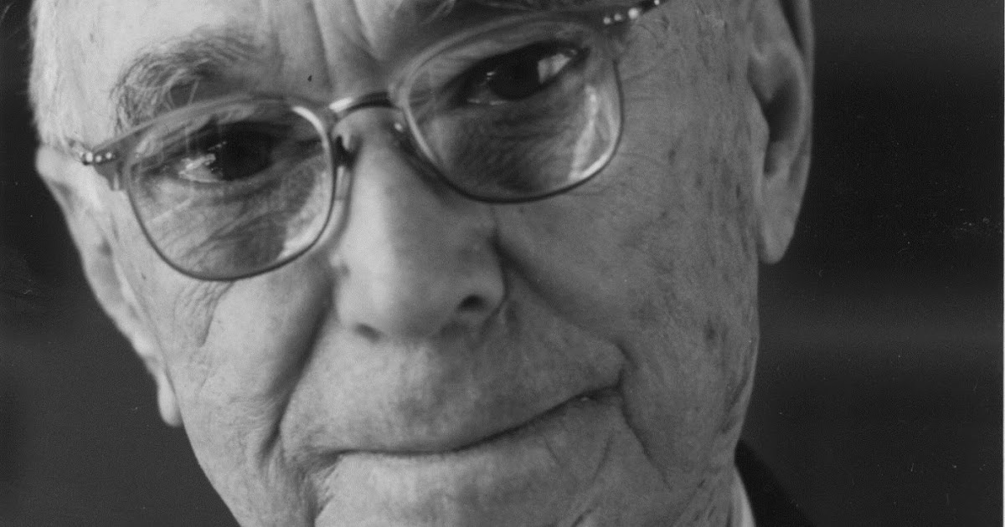
Según Bruner, podemos hablar de 3 tipos de descubrimiento:
INDUCTIVO
DEDUCTIVO
TRANSDUCTIVO
ALUMNOS - CONTENIDOS
Selección y organización de datos para llegar a una nueva categoría, concepto o generalización.
Relación o combinación de ideas generales para llegar a conceptos específicos.
Relación o comparación de dos elementos particulares que son similares en algunos aspectos.
.
Notes:
El proceso de descubrir aumenta la autoestima y la seguridad del estudiante sobre el conocimiento de la materia. Por otra parte, Bruner considera que el aprendizaje debe realizarse mediante la interacción de todos los participantes.
Ejemplo transductivo: ¿En qué se parece una jirafa y una avestruz? (ambas tienen el cuello largo). El pensamiento transductivo puede caer en pensamientos estreotipados, pero también a percepciones divergentes o imaginativas; por ello se le considera muy creativo. Facilita la generación de metáforas (metáfora del escritorio como interfaz informático)

Slide 31
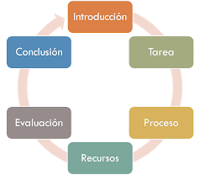
Las condiciones para que se produzca un aprendizaje por descubrimiento son:
1
El ámbito de búsqueda debe ser restringido
ALUMNOS - CONTENIDOS
Una propuesta metodológica puede ser la actividad de la Webquest.
Notes:
Al acotarse el ámbito de búsqueda pretendemos que el alumno sitúe el foco de investigación en el núcleo del tema objeto de aprendizaje, y evitamos que se desvíe a aspectos colaterales no significativamente relevantes a tal fin.
Se pueden utilizar rúbricas en la fase de evaluación.

Slide 32
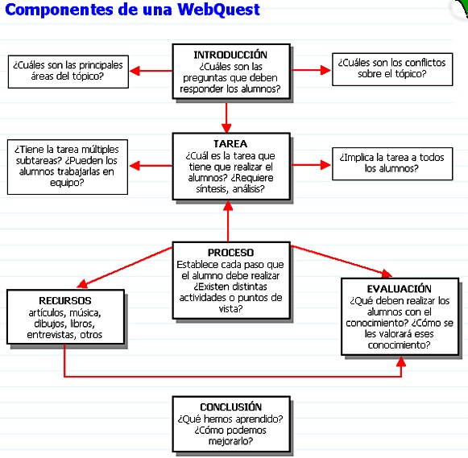
ALUMNOS - CONTENIDOS
Estructura
de una Webquest

Slide 33


Los objetivos deben ser claros y los medios atractivos para incentivar al estudiante.
2
TÍTULO
Descripción de la tarea
ALUMNOS - CONTENIDOS
Niveles de desempeño
TAREAS
%
CRITERIOS DE EVALUACIÓN
Una propuesta metodológica puede ser el uso de una Rúbrica o matriz de valoración
¡pincha sobre la imagen!
Notes:
2. Los alumnos deben percibir que la tarea tiene sentido y merece la pena, esto lo incentivara a realizar el descubrimiento, que llevara a que se produzca el aprendizaje.

Slide 34
Ejemplo de matriz de valoración
TAREAS | % | Excelente 4 | Satisfactorio 3 | Adecuado 2 | Deficiente 1
Buscar información en Internet | 10 | Utiliza filtros y expresiones booleanas. | Reflexiona sobre las palabras clave más adecuadas. | Localiza la información solicitada. | No localiza toda la información solicitada, o carece de relevancia suficiente.
Participar en el blog de aula | 15 | Crea entradas en el blog y comenta las entradas de sus compañeros. | Crea entradas en el blog y ocasionalmente realiza algún comentario. | Realiza comentarios con asiduidad. | Baja participación o participación de baja calidad.
Proactividad en el trabajo en equipo | 5 | Propone ideas y busca soluciones creativas para resolver problemas. | Propone ideas pero sus soluciones no suelen ser muy creativas. | Se adapta al reparto de tareas que le toque | Le cuesta tomar la iniciativa y/o adaptarse al rol que le asigne el grupo.
…
ALUMNOS - CONTENIDOS
Notes:
2. Los alumnos deben percibir que la tarea tiene sentido y merece la pena, esto lo incentivara a realizar el descubrimiento, que llevara a que se produzca el aprendizaje.

Slide 35

ALUMNOS - CONTENIDOS
HAY QUE VER... LOS INSTRUMENTOS DE EVALUACIÓN (3:28) CeDeC
Notes:
2. Los alumnos deben percibir que la tarea tiene sentido y merece la pena, esto lo incentivara a realizar el descubrimiento, que llevara a que se produzca el aprendizaje.

Slide 36


3
Se debe partir de los conocimientos previos de los participantes.
ALUMNOS - CONTENIDOS
¡pincha sobre la imagen!
Una propuesta metodológica puede ser el uso de organizadores gráficos, como por ejemplo los mapas mentales.
Notes:
2. Los alumnos deben percibir que la tarea tiene sentido y merece la pena, esto lo incentivara a realizar el descubrimiento, que llevara a que se produzca el aprendizaje.

Slide 37
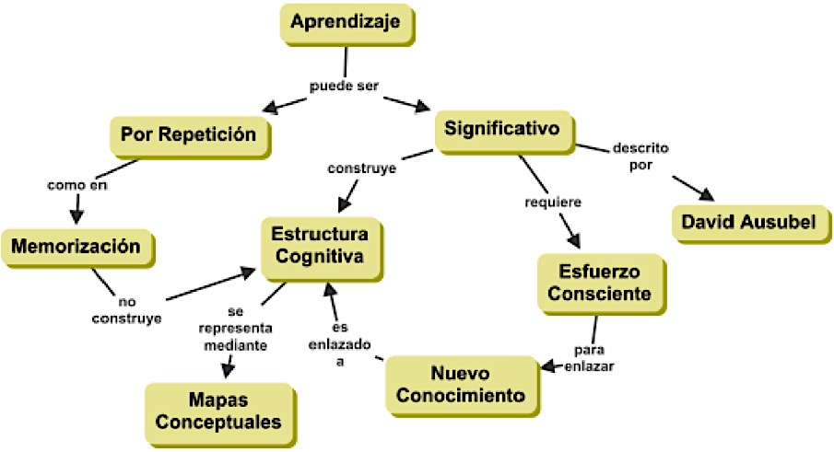
ALUMNOS - CONTENIDOS
Notes:
El aprendizaje significativo se construye sobre los conocimientos previos del estudiante y se integra en su estructura cognitiva estableciendo relaciones entre el conocimiento previo y el nuevo conocimiento.

Slide 38
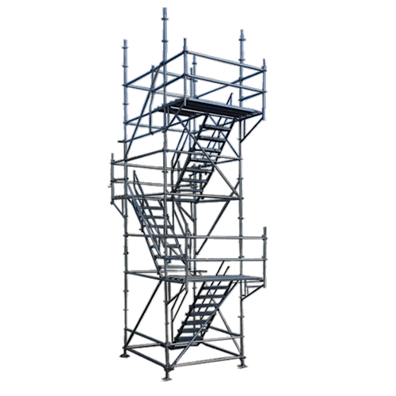
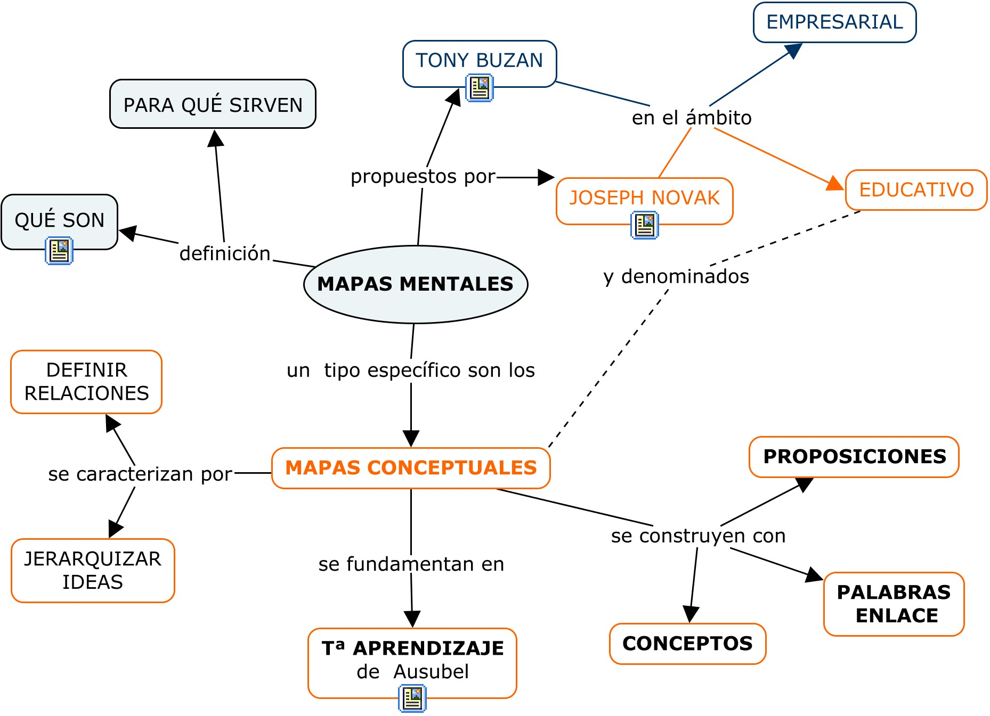
ALUMNOS - CONTENIDOS

Slide 39


4
Los estudiantes deben estar familiarizados con los procedimientos de observación, búsqueda, control, medición y comparación de variables.
ALUMNOS - CONTENIDOS
Notes:
2. Los alumnos deben percibir que la tarea tiene sentido y merece la pena, esto lo incentivara a realizar el descubrimiento, que llevara a que se produzca el aprendizaje.

Slide 40


¿Cómo
aprendemos?
11%
“Una imagen vale más que mil palabras”
83%
3%
ALUMNOS - CONTENIDOS
2%
1%
Procesamos las imágenes hasta 60.000 veces más rápido que los textos
Video -¿Qué es el pensamiento visual? (3:38) - Dilo con monos

Slide 41
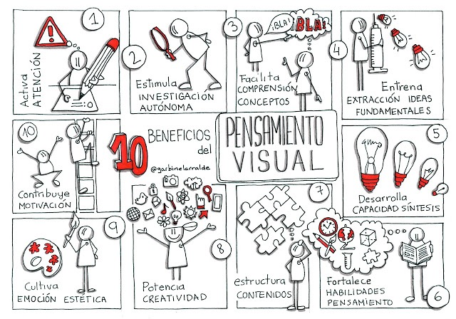
ALUMNOS - CONTENIDOS

Slide 42
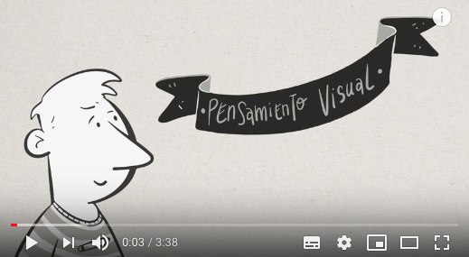
ALUMNOS - CONTENIDOS
Qué es y para qué sirve el Pensamiento Visual (3:38). Dilo con monos.

Slide 43
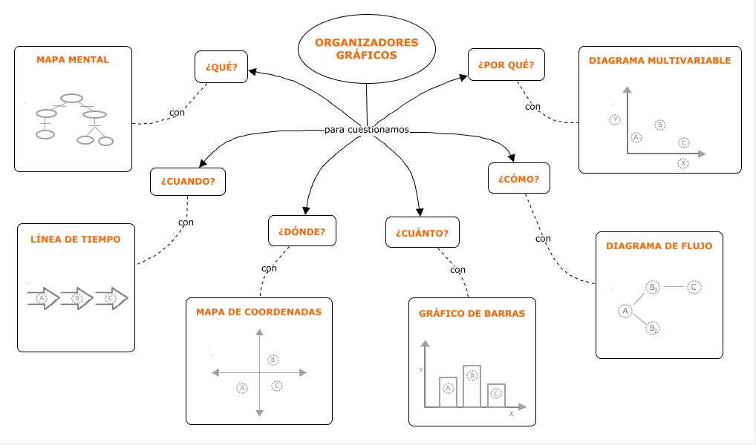
ALUMNOS - CONTENIDOS

Slide 44
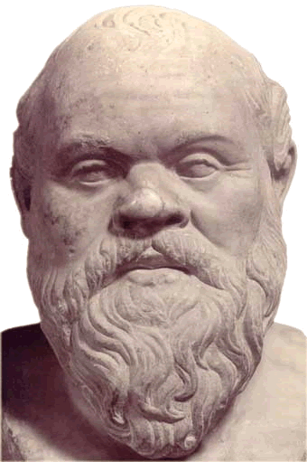

Aprendizaje socrático
La Mayéutica es el método aplicado por Sócrates a través del cual el maestro hace que el alumno, por medio de preguntas, descubra conocimientos.
ALUMNOS - FORMADOR
La mayéutica sostiene que el conocimiento se encuentra latente de manera natural en el alma y que sólo es necesario descubrirlo.

Slide 45

Dialéctica
ALUMNOS - FORMADOR
La idea básica del método socrático es que el maestro no inculca al alumno el conocimiento - su mente no es un cajón vacío que deba llenarse.
En la escuela socrática el discípulo busca el conocimiento a través del diálogo con el maestro. Frente a la retórica de los sofistas, Sócrates propone el diálogo.

Slide 46

La técnica consiste en:
Preguntar o plantear un problema al interlocutor.
Debatir la respuesta dada por medio del establecimiento de conceptos generales.
El debate lleva al interlocutor a un concepto nuevo desarrollado a partir del anterior.
1
ALUMNOS - FORMADOR
2
3

Slide 47

Ironía Socrática
ALUMNOS - FORMADOR
Sócrates era un hábil y provocador polemista y hacía un uso muy frecuente de la IRONÍA.
La ironía parte de la idea de que el conocimiento del interlocutor se basa en PREJUICIOS.

Slide 48
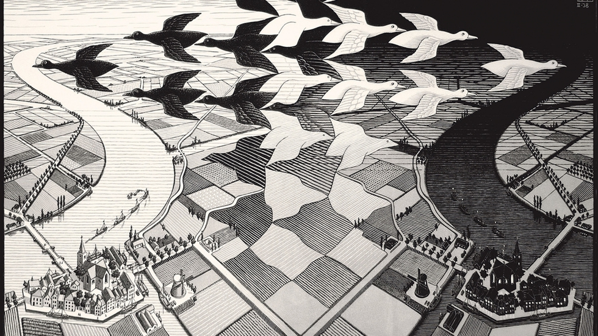
¿Por qué interpretamos una misma realidad de maneras diferentes?
El cerebro interpreta la información que recibe en base al conocimiento previamente almacenado en la MEMORIA. Este banco de datos se alimenta de las experiencias del individuo en el contexto de la CULTURA a la que pertenece.
La cultura de una sociedad es la cultura de su clase dominante. En las sociedades más abiertas cohexisten diversas culturas fundamentadas en creencias, principios y valores diferentes que en ocasiones compiten y en ocasiones cooperan, en el establecimiento de los parámetros que definen la realidad social compartida.

Slide 49

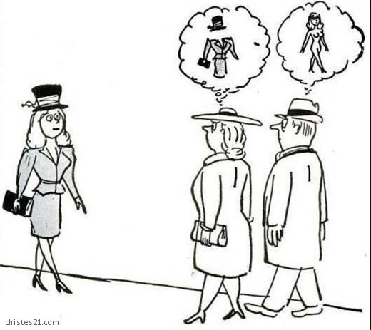

Slide 50


Slide 51

Título en calibri en color naranja
Texto en gris en calibri mínimo a 12 puntos. Utilice esta diapositiva para información más robusta y gráficos.

Slide 52

ALUMNOS - FORMADOR
La IRONÍA se dirige a aquel que pretenden saber, pero que en realidad es ignorante.
La MAYÉUTICA se dirige al que se cree un ignorante sin serlo.

Slide 53


Aprender a hacer preguntas
ALUMNOS - FORMADOR
¡pincha sobre la imagen!

Slide 54
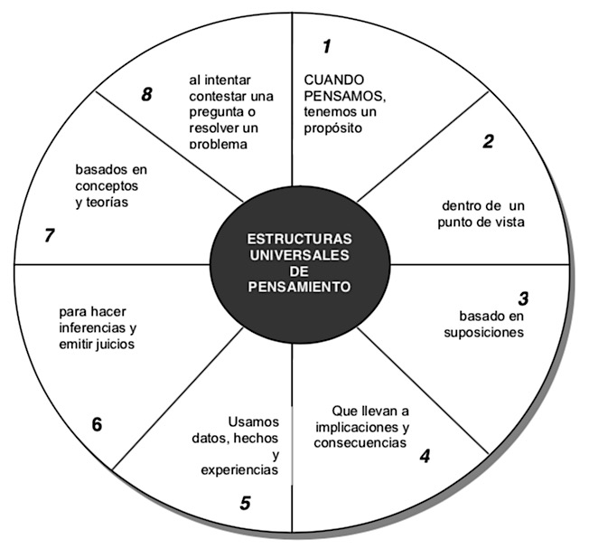
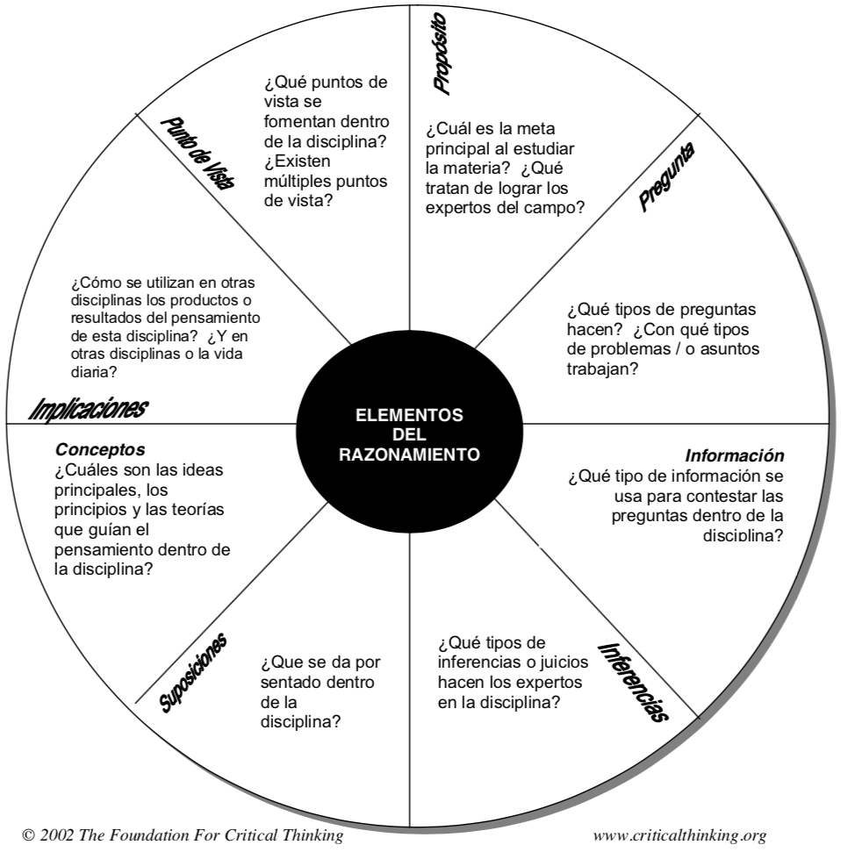
ALUMNOS - FORMADOR
Elder L. & Paul R. El arte de formular preguntas esenciales (pdf)

Slide 55
Aprendizaje colaborativo
El objetivo principal no es la adquisición de conocimientos, sino el desarrollo de la pro-actividad (iniciativa), la creatividad, la responsabilidad y el saber práctico.
ALUMNOS - ALUMNOS
El trabajo en pequeños grupos contribuye a satisfacer el deseo de reconocimiento o aprobación social.
Un grupo cooperativo realiza más y mejor trabajo que un equipo competitivo.

Slide 56
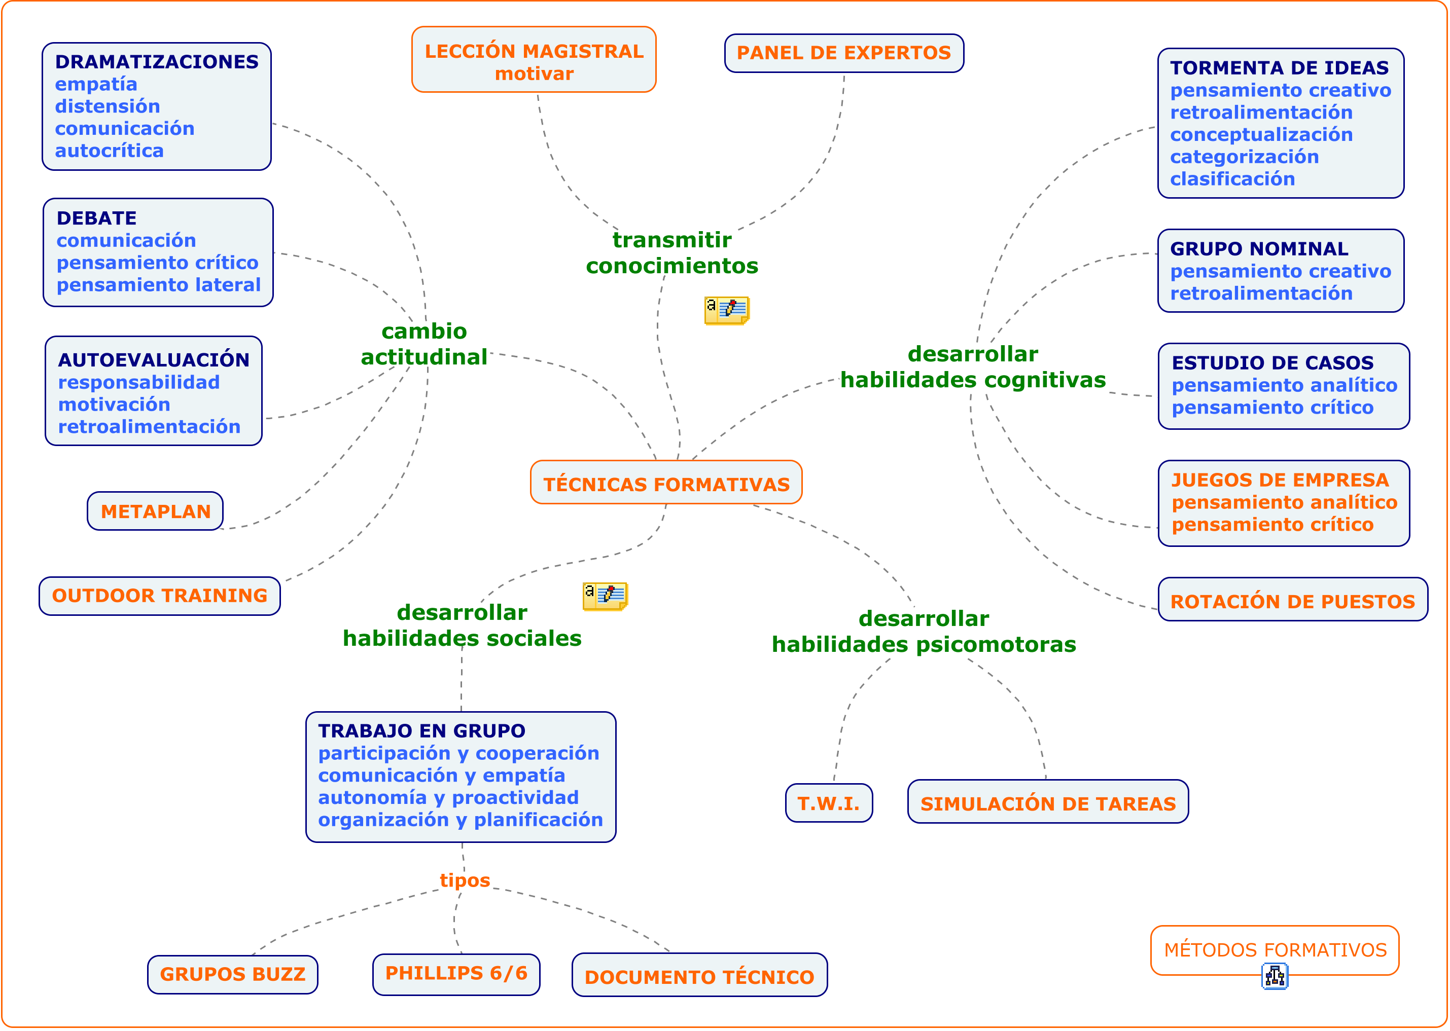
ALUMNOS - ALUMNOS

Slide 57
Técnica de grupo:
Phillips 6/6
Descripción
El formador expondrá en una pizarra o diapositiva la pregunta o problema a resolver. No juzgará las ideas de los alumnos.
Se divide al grupo en equipos de 6 personas que discutirán un tema, responderán a una pregunta o resolverán un problema propuesto por el formador; durante 6 minutos, para obtener alguna conclusión.
Los estudiantes exponen sus opiniones, analizan el problema y toman decisiones.
ALUMNOS - ALUMNOS

Slide 58
Suele utilizarse como apoyo a otras técnicas, cuando se pretende promover:
La participación de todo el grupo
Obtener muchas opiniones en poco tiempo
Descubrir divergencias
Resolver un problema creativamente.
Procedimiento
ALUMNOS - ALUMNOS
El formador expone un tema con la mayor precisión posible.
Organiza los grupos con 6 alumnos máximo.
Cada grupo elige un secretario que irá tomando notas y un moderador para controlar el tiempo y organizar las intervenciones.
Durante 6 minutos cada miembro expondrá sus ideas. Finalmente se dejará 1 minuto resumir y extraer conclusiones.
El secretario de cada grupo anotará en la pizarra las conclusiones.
Finalmente se comparan los resultados y se realiza un debate resumen.

Slide 59
Ventajas
Inconvenientes
Promueve la participación democrática, evita el monopolio de unos pocos e invita a superar la timidez.
Obtiene muchas opiniones en poco tiempo
Desarrolla la concentración y síntesis.
Saca partido de la heterogeneidad del grupo.
Permite el anonimato (el secretario no anota quién emite las opiniones)
Loa participantes deben contar con cierto conocimiento previo del tema.
Se aborda el tema con cierta superficialidad por el corto tiempo.
ALUMNOS - ALUMNOS

Slide 60
Todos los procesos de formación del SENA son gratuitos e incluyentes.

